Slide 1
ВЫПУСКНАЯ КВАЛИФИКАЦИОННАЯ РАБОТА по курсу «Data Science» Тема: "Разработка модели прогнозирования цены акции на основе анализа финансовых данных и применения методов машинного обучения"
Слушатель: Диденко Ольга Владимировна

Slide 2
Введение
Постановка цели и задач работы
Цель работы: Цель данной работы заключается в исследовании и анализе данных, связанных с динамикой цен на акции компаний, и построении моделей прогнозирования изменений цен на основе методов машинного обучения. Для достижения этой цели мы будем использовать данные об акциях ОАО «Газпром» которые содержат цену открытия, цену закрытия, максимальную и минимальную цену за день, а также объем торгов. Данные берем из открытого источника с сайта Финам (https://www.finam.ru/profile/moex-akcii/gazprom/export/).
В проекте были решены следующие задачи:
Описание и анализ имеющихся данных
Построение моделей прогнозирования цен на акции
Оценка качества модели и выбор модели с лучшими показателями
Построение нейронной сети

Slide 3
Описание и обработка данных
В качестве источника данных мы использовали финансовый портал Финам. Данные были собраны с марта 2020 года по март 2023 года. Общий объем данных составил 9666 строк и 9 столбцов, где каждая строка представляет собой информацию о цене на акцию ПАО «Газпром» за каждый час. Использованные переменные включают цену открытия, закрытия, максимальную и и минимальную цену за час, а также объем продаж.
В ходе работы была проведена обработка данных, которая включала в себя:
Описательную статистику
Предобработку данных (удаление ненужных данных, проверка форматов)
Проверка нулевых значений, выбросов и ошибок
Визуализация

Slide 4
Линейная регрессия — это один из самых простых и широко используемых методов машинного обучения для решения задач регрессии. Линейная регрессия моделирует зависимость между независимыми переменными и зависимой переменной, которая представляет собой непрерывную величину. Модель линейной регрессии строится путем подгонки линейной функции к набору данных, чтобы минимизировать сумму квадратов расстояний между прогнозируемыми и реальными значениями.
Решающие деревья - это метод машинного обучения, который использует древовидную структуру для принятия решений. Древо состоит из узлов, которые представляют собой тесты на значения признаков, и листьев, которые представляют собой прогнозируемые значения. Решающие деревья могут быть использованы для решения задач как классификации, так и регрессии.
Случайный лес - это ансамбль решающих деревьев, который строит несколько деревьев на основе различных подмножеств признаков и объектов, а затем комбинирует их прогнозы для получения более точных результатов. Случайный лес обычно используется для решения задач классификации и регрессии.
Градиентный бустинг - это метод машинного обучения, который строит ансамбль моделей, добавляя их последовательно, при этом каждая новая модель обучается на ошибках предыдущих. Градиентный бустинг может использоваться для решения задач классификации и регрессии, и часто дает лучшие результаты, чем случайный лес.
Используемые методы машинного обучения и их сравнение.
Для сравнения моделей построили графики и посчитали метрику RMSE.
RMSE Linear Regression: 0,44
RMSE DecisionTreeRegressor: 2.80
RMSE RandomForestRegressor: 2,50
RMSE GradientBoostingRegressor: 2,13

Slide 5
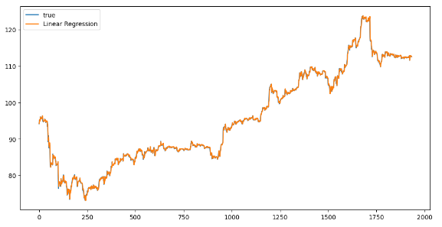
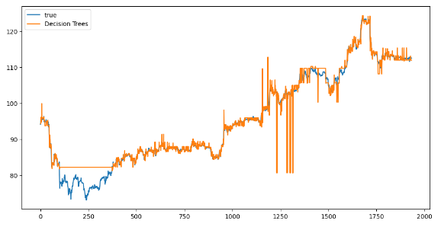
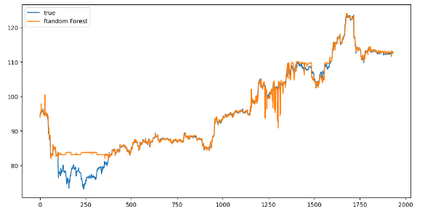
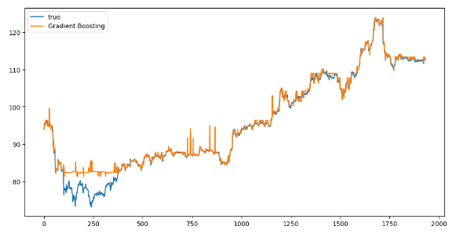
Сравнение моделей

Slide 6
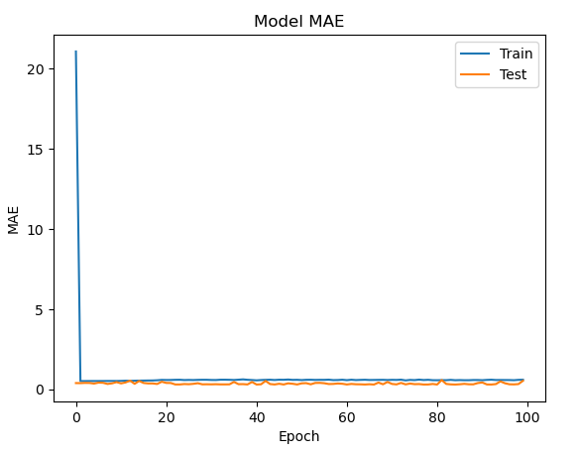
Нейронная сеть
Простая нейронная сеть с использованием библиотеки tensorflow
В этом примере мы использовали полносвязный слой с 64 нейронами и функцией активации ReLU. Также мы добавили выходной слой с одним нейроном, который будет предсказывать цену закрытия. Мы используем функцию потерь MSE (Mean Squared Error) и метрику MAE (Mean Absolute Error) для оценки качества модели.
Значение метрики MAE на последней эпохе обучения равен 0,53
График обучения модели

Slide 7
Заключение
В результате работы над проектом была создана модель прогнозирования динамики цен на акции компании ПАО «Газпром», которая показала хорошие результаты при оценке качества и использовании для прогнозирования будущих цен. Однако следует отметить, что модель основана на предположении, что будущие изменения цен на акции будут зависеть от предыдущих цен и не учитывает другие факторы, которые могут влиять на цену акций. Поэтому для более точного прогнозирования необходимо дополнительное исследование и учет других факторов.
Модель, созданная в рамках данного проекта, может быть использована как один из инструментов для принятия решений на финансовых рынках. Кроме того, методология, использованная в данном проекте, может быть применена для прогнозирования динамики цен на акции других компаний.

